Slide 1


TEMA, TOPIK, DAN JUDUL KARYA ILMIAH
Zulkarnaini
Pertemuan Minggu ke-11
23-03-2020
MK : Bahasa Indonesia
Kode MK IBI19202

Slide 2

Karangan ilmiah harus mempunyai tujuan yang jelas, misalnya penemuan baru, teknik-teknik baru, atau hasil penelitian. Pengertian topik, tema dan judul sering kali dianggap tidak ada perbedaan. Akibat salah penafsiran tersebut, sering kali berakibat fatal dalam pembuatan karangan ilmiah. Oleh karena itu, pengertian topik, tema , dan judul hendaknya dibedakan secara jelas. Karya tulis yang memmaparkan
23-03-2020
MK : Bahasa Indonesia
Kode MK IBI19202

Slide 3

23-03-2020
MK : Bahasa Indonesia
Kode MK IBI19202

Slide 4
Pengertian Topik
Topik adalah pokok pembicaraan yang dipilih dan biasanya merupakan hal yang menarik untuk dikemukakan dan diketahui umum. Topik adalah hal yang pertama kali ditentukan ketika penulis akan membuat tulisan.
Topik adalah sesuatu yang masih umum. Jika menulis hanya berdasarkan topik, maka akan mengalami banyak kesulitan. Topik perlu dirinci menjadi kerangka karangan agar lebih mudah
Topik adalah segala yang ingin dibahas. Ini berarti, penulis sudah memilih apa yang akan menjadi pokok pembicaraan dalam tulisan tersebut

Slide 5
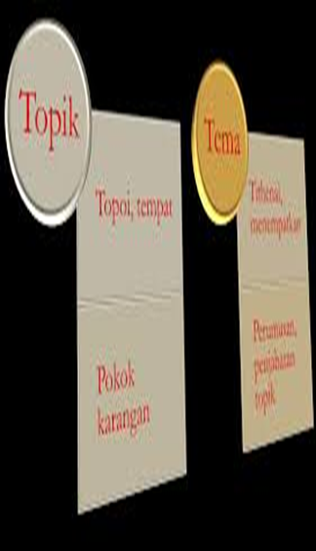
Memilih Topik
Menurut Sabarti Akhadiah, ada lima hal yang perlu diperhatikan dalam memilih topik:
a) Ada manfaatnya untuk perkembangan ilmu atau profesi.
b) Cukup menarik untuk dibahas.
c) Dikenal dengan baik.
d) Bahannya mudah diperoleh.
e) Tidak terlalu luas dan tidak terlalu sempit.

Slide 6
Syarat Topik yang Baik
Mampu menjawab pertanyaan akan masalah apa yang hendak ditulis.
Topik harus menarik perhatian penulis.
3. Diketahui penulis
4. Jangan terlalu baru, terlalu teknis, dan terlalu kontroversial.
5. Bermanfaat
6. Jangan terlalu luas
7. Harus berada di sekitar kita
8. Harus yang menarik
9. Memiliki data dan fakta yang obyektif
10. Harus kita ketahui prinsip2 ilmiahnya
11. Ruang lingkup sempit dan terbatas
12.Memiliki sumber acuan

Slide 7

23-03-2020
MK : Bahasa Indonesia
Kode MK IBI19202

Slide 8

Pengertian Tema
Tema merupakan suatu gagasan pokok atau ide pikiran dalam membuat suatu tulisan. Setiap tulisan mempunyai sebuah tema, karena dalam sebuah penulisan dianjurkan harus memikirkan tema apa yang akan dibuat.
Tema merupakan salah satu hal yang paling utama dilihat oleh para pembaca sebuah tulisan. Jika temanya menarik, maka akan memberikan nilai lebih pada tulisan tersebut.
23-03-2020
MK : Bahasa Indonesia
Kode MK IBI19202

Slide 9

Syarat Tema yang Baik
Tema menarik perhatian penulis
Tema dikenal/diketahui dengan baik.
Bahan-bahannya dapat diperoleh
Tema dibatasi ruang lingkupnya
23-03-2020
MK : Bahasa Indonesia
Kode MK IBI19202

Slide 10

23-03-2020
MK : Bahasa Indonesia
Kode MK IBI19202

Slide 11
Pengertian Judul
1. Judul adalah perincian atau penjabaran dari topik. Judul lebih spesifik dan sering telah menyiratkan permasalahan atau variabel yang akan dibahas. Judul pada karangan ilmiah harus singkat dan padat, menarik perhatian, serta menggambarkan garis besar (inti) pembahasan.
2. Judul adalah identitas atau cermin dari jiwa seluruh karya tulis, bersifat menjelaskan diri dan yang menarik perhatian dan adakalanya menentukan wilayah (lokasi).
3. judul sebagai lukisan singkat suatu artikel atau disebut juga miniatur isi bahasan.
23-03-2020
MK : Bahasa Indonesia
Kode MK 9425

Slide 12

Fungsi Judul
Merupakan identitas atau cermin dari jiwa seluruh tulisan.
Temanya menjelaskan diri dan menarik sehingga mengundang orang untuk membaca isinya.
Gambaran global tentang arah, maksud, tujuan, dan ruang lingkupnya.
Relevan dengan seluruh isi tulisan, maksud masalah, dan tujuannya.
23-03-2020
MK : Bahasa Indonesia
Kode MK IBI19202

Slide 13
Syarat Judul yang Baik
:
a) Asli, tidak menggunakan judul yang sudah ada sebelumnya.
b) Mencakup seluruh isi tulisan.
c) Singkat, yaitu tidak boleh mengambil bentuk kalimat atau frase yang panjang, tetapi harus berbentuk kata atau rangkaian kata yang singkat. Usahakan judul tidak lebih dari lima kata.
d) Logis.
Provokatif, yaitu harus menarik dengan sedemikian rupa sehingga menimbulkan keinginan tahu dari tiap pembaca terhadap isi buku atau karangan.
Relevan dengan topik, yaitu harus mempunyai pertalian dengan temanya, atau ada pertalian dengan beberapa bagian penting dari tema tersebut.
Menarik perhatian.
Sebaiknya judul berkalimat pendek (maksimum 10-15 kata).
Sesuai dengan perkembangan zaman dan membuat pembaca ingin mengetahui persoalan yang dilingkupinya.
23-03-2020
MK : Bahasa Indonesia
Kode MK 9425

Slide 14
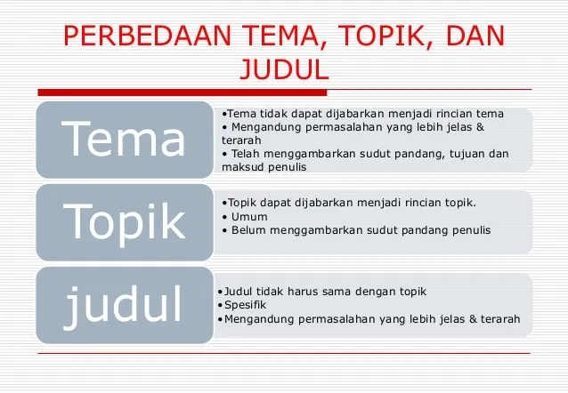

FAKTOR
Kepuasan kerja dan kedisiplinan
Kepuasan kerja dan umur karyawan
Kepuasan kerja dan organisasi
Kepuasan kerja dan kepemimpinan
23-03-2020
MK : Manajemen Sumber Daya Manusia Lanjutan
Kode MK MAN19425

Slide 15
Untuk memahami lebih lanjut mengenai tema, topik, dan judul, dapat melihat contoh sebagai berikut
Tema : Kebersihan Lingkungan (cakupan lebih luas dari topik)
Topik : Kebersihan Sekolah (cakupan lebih luas dari judul)
Judul : Membudayakan “Tertib Piket“ untuk Kebersihan Sekolah (cakupan sempit)
Penjelasan diatas dapat disimpulkan bahwa dari sebuah tema dapat diperinci menjadi beberapa topik, sedangkan dari sebuah topik dapat diperinci menjadi beberapa judul. Contohnya, dari tema Kebersihan Lingkungan, dapat diperinci lagi menjadi Kebersihan Rumah selain Kebersihan Sekolah. Topik Kebersihan Sekolah juga dapat dibuat judul lain seperti “Menumbuhkan Kesadaran Warga Sekolah untuk Hidup Bersih”.
23-03-2020
MK : Bahasa Indonesia
Kode MK IBI19202

Slide 16

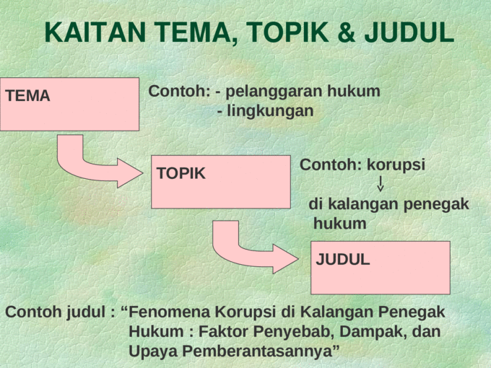
FAKTOR
Kepuasan kerja dan kedisiplinan
Kepuasan kerja dan umur karyawan
Kepuasan kerja dan organisasi
Kepuasan kerja dan kepemimpinan
23-03-2020
MK : Manajemen Sumber Daya Manusia Lanjutan
Kode MK MAN19425

Slide 17
FAKTOR
Kepuasan kerja dan kedisiplinan
Kepuasan kerja dan umur karyawan
Kepuasan kerja dan organisasi
Kepuasan kerja dan kepemimpinan
23-03-2020
MK : Manajemen Sumber Daya Manusia Lanjutan
Kode MK MAN19425

